Slide 1
YZU.1.1
YAPAY ZEKÂYA
GİRİŞ
Kazanım: YZU.1.1.1.1
Yapay zekânın tanımını yapar.
🧠 YAPAY ZEKÂ NEDİR?
Makinelerin algılama, öğrenme, akıl yürütme ve problem çözme gibi görevleri gerçekleştirmesini sağlayan yöntemler ve sistemler.
🌐 NERELERDE?
Telefonlar • arama motorları • öneri sistemleri • sağlık • ulaşım • eğitim • üretim
⚙️ NASIL ÇALIŞIR?
Veri → algoritma/model → öğrenme/çıkarım → çıktı
⏳ TARİHÇE
Alan Turing → 1956 Dartmouth → makine öğrenmesi → derin öğrenme → üretken YZ
❓ BUGÜNÜN SORUSU
“Yapay zekâ gerçekten düşünüyor mu, yoksa verilerden örüntüler öğrenerek görevleri mi gerçekleştiriyor?”
YZU.1.1 • 8. Sınıf • Yapay Zekâya Giriş | 1

Slide 2
Dersin hedefleri
8. sınıf düzeyinde kavramı doğru tanımlamak ve günlük örneklerle ilişkilendirmek
🎯 1 • TANIMLA
Yapay zekâyı kendi cümlelerinle tanımlayabil.
İnsan zekâsıyla benzer görevleri gerçekleştiren bilgisayar sistemleri fikrini kavra.
🔎 2 • AYIRT ET
YZ, otomasyon, geleneksel program ve insan zekâsı arasındaki temel farkları tartışabil.
“Her otomatik sistem YZ midir?” sorusunu değerlendirebil.
🧩 3 • İLİŞKİLENDİR
YZ'nin tarihindeki önemli dönüm noktalarını ve öncü isimleri tanıyabil.
Günlük hayattan YZ örneklerini açıklayabil.
Dersin ana hedefi: “Yapay zekâ” kavramını doğru ve bilinçli kullanmak.
YZU.1.1 • 8. Sınıf • Yapay Zekâya Giriş | 2

Slide 3
1. Isınma: Bunların hangisinde yapay zekâ olabilir?
Cevap vermeden önce “sistem ne yapıyor?” diye düşün.
📱 Telefon yüz tanıma
Görüntüden örüntü çıkarır
🎬 Film önerisi
İlgi alanlarına göre öneri üretir
🗺️ Navigasyon
Rota ve trafik verilerini değerlendirir
🧹 Robot süpürge
Bazı modeller ortamı algılar ve rota planlar
🛒 Ürün önerisi
Geçmiş davranışlardan tahmin yapabilir
⌨️ Basit hesap makinesi
Kuralı doğrudan uygular; tek başına YZ olmak zorunda değildir
Tartışma: Bir sistemin YZ olup olmadığını nasıl anlayabiliriz?
YZU.1.1 • 8. Sınıf • Yapay Zekâya Giriş | 3

Slide 4
2. Yapay zekâ nedir?
Tanımı ezberlemek yerine parçalarını anlayalım.
🧠 YAPAY ZEKÂ (YZ)
Bilgisayar sistemlerinin; algılama, öğrenme, akıl yürütme, problem çözme, dil anlama veya karar verme gibi insan zekâsıyla ilişkilendirilen görevleri gerçekleştirmesini sağlayan yöntemler ve teknolojiler bütünüdür.
📥 GİRDİ
Veri, görüntü, ses, metin veya sensör bilgisi
⚙️ İŞLEME
Algoritmalar ve modeller örüntüleri analiz eder
📤 ÇIKTI
Tahmin, sınıflandırma, öneri, metin veya karar desteği
🔄 GERİ BİLDİRİM
Sonuçlar değerlendirilerek sistem geliştirilebilir
Kısa formül: Veri + Algoritma/Model → Çıktı
YZU.1.1 • 8. Sınıf • Yapay Zekâya Giriş | 4

Slide 5
3. İnsan zekâsı ve yapay zekâ
Benzer görevler yapılabilir; ancak yeteneklerin kaynağı ve çalışma biçimi aynı değildir.
👤 İNSAN ZEKÂSI
• Biyolojik sinir sistemiyle çalışır
• Duyular ve yaşantılarla öğrenir
• Bağlamı ve duyguları değerlendirebilir
• Genelleme ve yaratıcılık gösterebilir
• Değerler ve amaçlar oluşturabilir
• Fiziksel dünyayla doğrudan etkileşir
🤖 YAPAY ZEKÂ
• Bilgisayar sistemleri üzerinde çalışır
• Veri ve algoritmalarla eğitilebilir
• Belirli görevlerde çok güçlü olabilir
• Büyük miktarda veriyi hızlı işleyebilir
• Sonuçları olasılık ve örüntülere dayandırabilir
• İnsan tarafından tasarlanır ve yönlendirilir
Önemli: “İnsan gibi çalışıyor” demek “insan gibi düşünüyor” demek değildir.
YZU.1.1 • 8. Sınıf • Yapay Zekâya Giriş | 5

Slide 6
4. Geleneksel programlama ile yapay zekâ arasındaki fark
Geleneksel programlama
Yapay zekâ / makine öğrenmesi
📜 MANTIK
Kurallar çoğunlukla programcı tarafından açıkça yazılır.
Örnek:
• Eğer sıcaklık < 0 ise “donma” yaz.
• Vergiyi belirlenen formülle hesapla.
Girdi → Kurallar → Çıktı
🧠 ÖĞRENME / ÇIKARIM
Model, verilerdeki örüntülerden ilişki öğrenebilir.
Örnek:
• Çok sayıda görüntüden kedi/köpek ayrımı öğrenmek.
• Geçmiş davranışlardan öneri üretmek.
Veri → Model → Tahmin/Çıktı
Not: Gerçek sistemlerde iki yaklaşım birlikte de kullanılabilir.
YZU.1.1 • 8. Sınıf • Yapay Zekâya Giriş | 6

Slide 7
5. Yapay zekânın gerçekleştirebildiği temel görevler
👁️ ALGILAMA
Görüntü, ses veya sensör verisini yorumlama
🗂️ SINIFLANDIRMA
Veriyi kategorilere ayırma
📈 TAHMİN
Gelecekteki veya bilinmeyen bir sonucu tahmin etme
💬 DİL İŞLEME
Metni anlama, üretme veya dönüştürme
⭐ ÖNERİ
Kullanıcıya uygun içerik/ürün önermeye çalışma
⚖️ KARAR DESTEĞİ
Veriye dayanarak seçenekleri değerlendirmeye yardımcı olma
✨ ÜRETİM
Metin, görsel, ses veya kod oluşturma
🤖 ROBOTİK
Algılama ve kontrolü fiziksel sistemlerle birleştirme
Bir YZ sistemi bunların birini veya birkaçını birlikte yapabilir.
YZU.1.1 • 8. Sınıf • Yapay Zekâya Giriş | 7

Slide 8
6. Yapay zekânın kısa tarihi
Bugünkü YZ bir anda ortaya çıkmadı; onlarca yıllık araştırmanın sonucudur.
● 1940–50’ler
Temeller
Alan Turing: makinelerin zekâ davranışları üzerine düşünceler
● 1950
Turing Testi
“Makineler düşünebilir mi?” sorusunu somutlaştırdı
● 1956
Dartmouth
“Artificial Intelligence” terimi araştırma alanının adı olarak kullanıldı
● 1960–70’ler
Erken YZ
Problem çözme, oyunlar ve uzman sistemler üzerine çalışmalar
● 1980–90’lar
Uzman sistemler
Belirli alanlarda bilgi ve kurallara dayalı sistemler
● 1990–2010
Makine öğrenmesi
Veriden öğrenen yöntemler yaygınlaştı
● 2010+
Derin öğrenme
Büyük veri + güçlü hesaplama + sinir ağları büyük sıçrama sağladı
● 2020+
Üretken YZ
Metin, görsel, ses ve kod üreten modeller yaygınlaştı
YZU.1.1 • 8. Sınıf • Yapay Zekâya Giriş | 8

Slide 9
7. Yapay zekânın öncüleri ve kahramanları
Bilim insanlarının katkıları farklı dönemlerde bugünkü alanın oluşmasına yardım etti.
👤 Alan Turing
1912–1954
Hesaplama kuramı ve makine zekâsı tartışmaları
👤 John McCarthy
1927–2011
“Artificial Intelligence” terimini 1956 Dartmouth çalıştayında kullandı
👤 Marvin Minsky
1927–2016
Yapay zekâ araştırmalarının önemli öncülerinden
👤 Allen Newell
1927–1992
İnsan problem çözmesini modelleyen erken YZ programları
👤 Herbert Simon
1916–2001
Problem çözme, karar verme ve uzman sistemler üzerine çalışmalar
👤 Geoffrey Hinton
1947–
Yapay sinir ağları ve derin öğrenmenin gelişiminde önemli katkılar
👤 Yann LeCun
1960–
Evrişimli sinir ağlarının görüntü tanımadaki kullanımında öncü
👤 Fei-Fei Li
1976–
ImageNet ve insan odaklı YZ araştırmalarıyla önemli katkılar
Kahramanların ortak noktası: “Makineler hangi görevleri zekice gerçekleştirebilir?” sorusunu araştırmaları.
YZU.1.1 • 8. Sınıf • Yapay Zekâya Giriş | 9

Slide 10
8. Makine öğrenmesi: Yapay zekânın önemli yaklaşımı
Programcı her kuralı tek tek yazmak yerine model veriden örüntüler öğrenebilir.
→ 1 • VERİ
Örnekler toplanır
Kedi/köpek fotoğrafları
→ 2 • EĞİTİM
Model örüntüleri öğrenir
Kulak, şekil, renk vb. özelliklerden ilişkiler
→ 3 • TEST
Model yeni verilerle denenir
Daha önce görmediği görüntüler
→ 4 • TAHMİN
Yeni girdiye çıktı üretir
“Bu görüntü %… kedi olabilir.”
Önemli: Eğitim verisinin kalitesi, modelin başarısını güçlü biçimde etkileyebilir.
🧠 Basit fikir
Veri → öğrenme → model → yeni veride tahmin
YZU.1.1 • 8. Sınıf • Yapay Zekâya Giriş | 10

Slide 11
9. Derin öğrenme ve sinir ağları
Büyük veri ve güçlü hesaplama, yapay zekânın birçok alanda sıçrama yapmasını sağladı.
🕸️ YAPAY SİNİR AĞI
Birçok küçük hesaplama birimini katmanlar hâlinde birleştirir.
Girdi katmanı → ara katmanlar → çıktı katmanı
Örneğin görüntü tanımada basit örüntülerden daha karmaşık özelliklere doğru öğrenme gerçekleşebilir.
🧠 DERİN ÖĞRENME
Çok sayıda katman içeren sinir ağı tabanlı yöntemlerdir.
Görüntü, konuşma, metin ve diğer karmaşık verilerde güçlü sonuçlar verebilir.
🚀 NEDEN ÖNEMLİ?
• Büyük veri
• GPU/TPU gibi hesaplama gücü
• Gelişmiş algoritmalar
• Daha büyük modeller
Bu birleşim günümüz YZ'sinin önemli temelini oluşturur.
Makine öğrenmesi ⊃ Derin öğrenme: Derin öğrenme, makine öğrenmesinin bir alt alanıdır.
YZU.1.1 • 8. Sınıf • Yapay Zekâya Giriş | 11

Slide 12
10. Üretken yapay zekâ (Generative AI)
Yeni içerik üretmeye odaklanan yapay zekâ sistemleri.
📝 METİN
Sorulara cevap, özet, hikâye, taslak veya kod üretebilir
🎨 GÖRSEL
Metin açıklamasından görsel oluşturabilir
🎧 SES
Konuşma veya müzik benzeri ses içerikleri üretebilir
🎬 VİDEO
Sahne ve hareket içeren içerikler üretebilir
💻 KOD
Programlama kodu yazmaya ve açıklamaya yardımcı olabilir
🔗 ÇOKLU MODAL
Metin, görsel, ses gibi farklı veri türleriyle çalışabilir
Dikkat: Üretilen içerik doğru olmayabilir; kaynak kontrolü ve insan denetimi önemlidir.
YZU.1.1 • 8. Sınıf • Yapay Zekâya Giriş | 12

Slide 13
11. Günlük hayatımızda yapay zekâ
📱 AKILLI TELEFON
Sesli asistan • yüz tanıma • kamera iyileştirme
🔎 ARAMA MOTORLARI
Arama sonuçlarını sıralama • spam/zararlı içerik tespiti
💬 SOSYAL MEDYA
İçerik önerileri • filtreleme • kişiselleştirme
🛒 E-TİCARET
Ürün önerileri • arama • dolandırıcılık tespiti
🚗 ULAŞIM
Rota • trafik tahmini • sürüş destek sistemleri
🏥 SAĞLIK
Görüntü analizi • karar desteği • araştırma
🎓 EĞİTİM
Kişiselleştirilmiş alıştırmalar • içerik desteği
🎮 EĞLENCE
Film/müzik önerileri • oyunlarda akıllı davranışlar
YZU.1.1 • 8. Sınıf • Yapay Zekâya Giriş | 13

Slide 14
12. Yapay zekânın güçlü yönleri ve sınırları
YZ'yi doğru değerlendirmek için hem fırsatları hem de riskleri görmek gerekir.
✓ GÜÇLÜ YÖNLER
✓ Büyük miktarda veriyi hızlı işleyebilir
✓ Tekrarlı görevleri otomatikleştirebilir
✓ Örüntüleri tespit etmeye yardımcı olabilir
✓ 7/24 çalışabilen sistemler kurulabilir
✓ Kişiselleştirme ve karar desteği sağlayabilir
! SINIRLAR / RİSKLER
! Hatalı veya yanlı veri hatalı sonuçlara yol açabilir
! Model yanlış bilgi üretebilir
! Gizlilik ve kişisel veri sorunları oluşabilir
! Sonuçların nasıl üretildiği her zaman kolay açıklanmayabilir
! İnsan denetimi ve eleştirel düşünme gereklidir
Ana ilke: “YZ söyledi” bir doğruluk garantisi değildir.
YZU.1.1 • 8. Sınıf • Yapay Zekâya Giriş | 14

Slide 15
13. Bilinçli yapay zekâ kullanıcısı nasıl olunur?
✓ KAYNAĞI KONTROL ET
Önemli bilgileri güvenilir kaynaklardan doğrula.
✓ KİŞİSEL VERİYİ KORU
Gereksiz kişisel bilgi, fotoğraf veya belge paylaşma.
✓ YANLILIĞI SORGULA
Veri ve modelin taraflı sonuç üretebileceğini unutma.
✓ TELİF / EMEK
Başkasının eserini izinsiz kullanma; üretimlerin kaynağını belirt.
✓ İNSAN DENETİMİ
Özellikle önemli kararlarda insan değerlendirmesini koru.
✓ ŞEFFAFLIK
Bir içeriğin YZ ile üretildiği durumlarda bunu uygun şekilde belirt.
YZU.1.1 • 8. Sınıf • Yapay Zekâya Giriş | 15

Slide 16
14. Sınıf etkinliği: YZ dedektifi
Her örnekte şu üç soruyu sor: “Ne yapıyor? Hangi veriyi kullanıyor? Neden YZ olabilir?”
? Film önerisi
Geçmiş izleme davranışından öneri
Cevap: Öneri / tahmin
? Yüz tanıma
Görüntüden yüz özelliklerini analiz eder
Cevap: Algılama / sınıflandırma
? Spam filtresi
E-postaları örüntülere göre ayırır
Cevap: Sınıflandırma
? Navigasyon
Harita ve trafik verilerini kullanır
Cevap: Tahmin / optimizasyon
? Metin üretici
Girdi talimatından yeni metin oluşturur
Cevap: Üretken YZ
? Basit hesap makinesi
Yazılmış matematik kuralını uygular
Cevap: Geleneksel programlama örneği
Bonus: Bir örnekte YZ kullanılırken hata yapılırsa ne olabilir?
YZU.1.1 • 8. Sınıf • Yapay Zekâya Giriş | 16

Slide 17
15. Hızlı değerlendirme
Önce kendin cevapla; sonra sınıfça gerekçeleri tartış.
1 1
Yapay zekâ için en uygun tanım nedir?
İnsan zekâsıyla ilişkilendirilen görevleri bilgisayar sistemleriyle gerçekleştirmeye yönelik yöntem ve teknolojiler bütünü.
2 2
Makine öğrenmesi nedir?
Sistemin verilerden örüntüler öğrenerek yeni veriler üzerinde tahmin/çıkarım yapabildiği yaklaşım.
3 3
1956 neden önemlidir?
Dartmouth çalıştayı ve “Artificial Intelligence” teriminin alan adı olarak kullanılması.
4 4
Alan Turing'in önemi nedir?
Hesaplama kuramı ve makine zekâsı üzerine öncü çalışmaları.
5 5
Her otomatik sistem YZ midir?
Hayır. Sabit kurallarla çalışan otomasyon YZ içermeyebilir.
6 6
YZ çıktısı neden kontrol edilmelidir?
Model hatalı, eksik veya yanlı sonuç üretebilir.
YZU.1.1 • 8. Sınıf • Yapay Zekâya Giriş | 17

Slide 18
16. Büyük resim: Yapay zekâ kavram haritası
◆ TANIM
Algılama • öğrenme • problem çözme • dil
◆ UYGULAMALAR
Telefon • sağlık • ulaşım • eğitim
YAPAY ZEKÂ
◆ YÖNTEMLER
Makine öğrenmesi • derin öğrenme
◆ SORUMLULUK
Doğruluk • gizlilik • yanlılık • insan denetimi
YZ = Veri + yöntem/model + hesaplama + insan amacı ve denetimi
YZU.1.1 • 8. Sınıf • Yapay Zekâya Giriş | 18

Slide 19
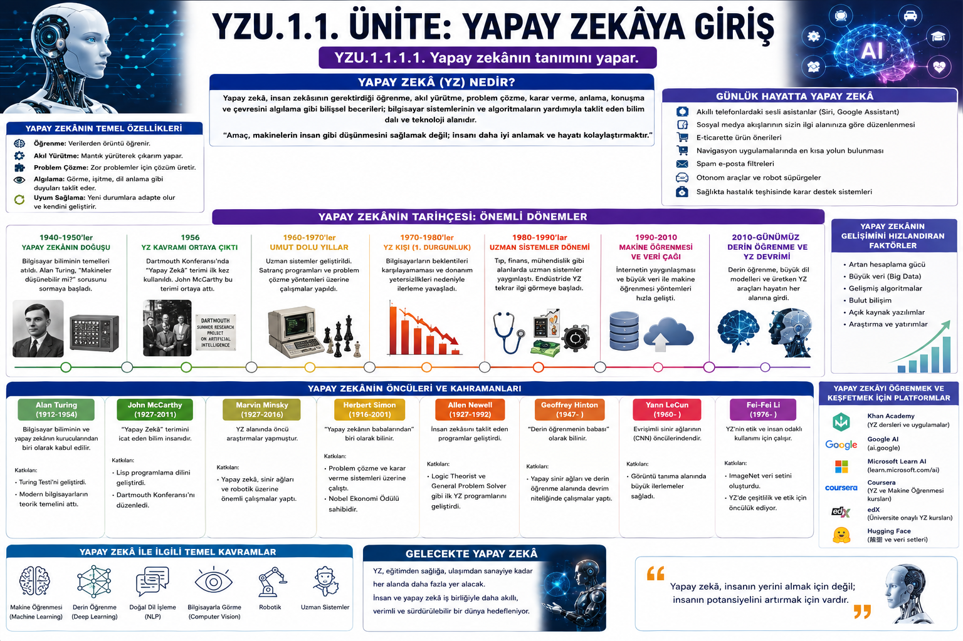
17. Haftanın tek görseli: Yapay zekâya giriş
Ders boyunca kullandığımız bütüncül infografik
YZU.1.1 • 8. Sınıf • Yapay Zekâya Giriş | 19

Slide 20
DERSİN ANA FİKRİ
Yapay zekâ, bilgisayar sistemlerinin
insan zekâsıyla ilişkilendirilen bazı görevleri gerçekleştirmesini sağlayan teknoloji ve yöntemler bütünüdür.
Tanımı bil → nasıl çalıştığını anla → tarihini öğren → örnekleri sorgula → bilinçli kullan.
Bir sonraki adım: YZ'nin farklı alanları
YZU.1.1 • 8. Sınıf • Yapay Zekâya Giriş | 20

